Slide 1
Новые меры экспресс-поддержки предпринимателей

Slide 2
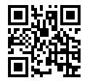
О Банке
МСП Банк - дочерняя организация АО «Корпорация «МСП» - института развития в сфере поддержки малого и среднего предпринимательства.
Банк видит своей миссией, с одной стороны, продолжение финансовой поддержки малого и среднего предпринимательства, в первую очередь - сегментов, входящих в число приоритетов Корпорации МСП и государства, с другой стороны – задание новых современных стандартов на рынке финансирования МСП путем внедрения передовых технологий и решений.
Осуществляет
экспресс-поддержку МСП
2021
Участвует в антикризисных мерах поддержки МСП
2020
Участвует в реализации Национального проекта МСП
2019
Банк с универсальной лицензией (Лицензия Банка России на осуществление банковских операций выдана Банку 25.01.2000)
Участник рынка ценных бумаг (Лицензии профессионального участника рынка ценных бумаг)
Осуществляет кредитование МСП
2017
Участник национальной гарантийной системы
Реализует гарантийную поддержку МСП
2016
Реализует государственную программу финансовой поддержки МСП
Подробнее
о Банке:
Учреждено
АО «МСП Банк»
2013
2004
1999
1

Slide 3
Кредитная поддержка субъектов МСП в рамках базовых продуктов
Оборотное кредитование
Инвестиционное кредитование
Меры поддержки
Меры поддержки
пополнение оборотных средств
финансирование текущей деятельности (включая выплату заработной платы и прочие платежи, за исключением уплаты налогов и сборов)
финансирование участия в тендере (конкурсе)
финансирование инвестиций
для приобретения, реконструкции, модернизации, ремонта основных средств
для строительства зданий и сооружений производственного назначения
сумма
от 1 млн до 500 млн рублей
сумма
от 1 млн до 1,9 000* млн рублей
срок
до 36 месяцев
срок
до 120 месяцев
ставка
от 11,25**% годовых
ставка
от 11,25**% годовых
Контрактное кредитование
Рефинансирование
Меры поддержки
Меры поддержки
на финансирование расходов, связанных с исполнением контракта в рамках федеральных законов № 223-ФЗ и №44-ФЗ
рефинансирование кредитов (займов), выданных другими кредитными организациями на оборотные и инвестиционные цели
на оборотные цели от 10 до 500 млн рублей
на инвестиционные цели от 10 до 1000 млн рублей
от 1 млн до 500 млн рублей
сумма
сумма
Более подробная информация доступна по ссылке
срок
до 36 месяцев
срок
на оборотные цели до 36 месяцев
на инвестиционные цели до 84 месяцев
ставка
от 11,25**% годовых
ставка
от 11,25**% годовых
* Кредитные сделки по сумме свыше 1 млрд рублей принимаются к рассмотрению исключительно при соответствии условиям программы субсидирования Министерства экономического развития Российской Федерации.
3
** при наличии субсидирования

Slide 4
Кредитная поддержка субъектов МСП в рамках базовых продуктов
Экспресс-поддержка
Меры поддержки
Цель кредитования
на развитие предпринимательской деятельности
Базовые требования к получателю поддержки:
Расчетный счет для оформления кредита может быть открыт в любом банке.
Погашение кредита – ежемесячные аннуитетные платежи.
Поручительство для ИП - необязательно, для ООО – обязательно.
Цифровая доступность из любой точки России через АИС НГС.
Поручительство АО «Корпорация» «МСП» в размере 50% от суммы кредита для Заемщиков
Субъект МСП – юридическое лицо (распространяется только на юридические лица с организационно правовой форма - ООО) или индивидуальный предприниматель.
У заемщика отсутствует отрицательная кредитная история.
Доход от текущей деятельности заемщика покрывает расходы на обслуживание и погашение кредита.
Срок регистрации Заемщика на дату подачи заявки не менее 12 месяцев
сумма
от 50 тыс до 10 млн рублей
срок
до 36 месяцев
ставка
от 11,50% годовых
Более подробная информация доступна по ссылке
4

Slide 5
Кредитная поддержка самозанятых
Условия предоставления кредита
Условия рефинансирования кредита
Меры поддержки
Меры поддержки
на развитие предпринимательской деятельности
на развитие предпринимательской деятельности
сумма
от 50 тыс. до 5 млн рублей
сумма
до 1 млн рублей
срок
от 50 тыс. до 1 млн рублей до 36 месяцев (включительно)
от 1 млн до 5 млн рублей до 60 месяцев (включительно)
срок
до 36 месяцев (включительно)
ставка
от 14,0% годовых
ставка
от 14,0% годовых
Расчетный счет для оформления кредита
может быть открыт в любом банке
Расчетный счет для оформления кредита
может быть открыт в любом банке
5

Slide 6
Гарантийная поддержка субъектов МСП
гарантии в рамках федеральных законов №44-ФЗ и №223-ФЗ
Меры поддержки
Сокращенные сроки рассмотрения заявок
сумма
до 1 млрд рублей
гарантия до 5 млн рублей до 24 часов
гарантия от 5 млн до 100 млн рублей до 2 рабочих дней
от 100 млн до 1 млрд рублей до 5 рабочих дней
Автоматизированная система выдачи электронных банковских гарантий
срок рассмотрения
Оформление через интернет
До 10 млн рублей — без обеспечения
до 5 млн рублей — 4% годовых, но не менее 999 рублей
до 5 млн рублей включительно для самозанятых — 2% годовых
от 5 млн до 50 млн рублей — 3% годовых
от 50 млн до 1 млрд рублей — от 2% до 3% годовых
Открытие расчетного счета не требуется
стоимость
Более подробная информация доступна по ссылке
Предварительное решение по 2 документам
6

Slide 7
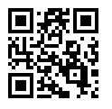
Портал АИС НГС
smbfin.ru
Консультации и техническая поддержка:
тел. 8 800 30 20 100,
электронный адрес: msbsupport@mspbank.ru
7

Slide 8
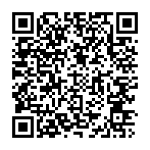
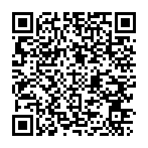
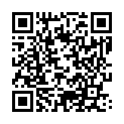
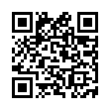
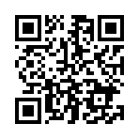
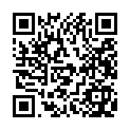
Мы всегда рады и открыты к общению
Как зарегистрироваться
на портале АИС НГС?
Как получить кредит «Экспресс-поддержка»?
Портал АИС НСГ для дистанционного оформления кредита
Консультации и техническая поддержка:
тел. 8 800 30 20 100, электронный адрес: msbsupport@mspbank.ru
8

